Slide 1
The C# Programming Language
Перевантаження операторів
Operator overloading

Slide 2



Тип Object
У C# усі типи, reference або value наслідуються від класу Object.
Так як всі класи у C# є похідними від класу Object, всі методи, визначені в класі Object, доступні для всіх класів у системі.
Деякі методи класу Object є virtual отже ви можете перевизначити їх у своїх похідних класах.
Змінними типу Object можна призначати значення будь-яких типів.

Slide 3


Методи класу Object
Equals - даний метод порівнює об'єкти.
Finalize - даний метод виконує необхідну роботу з очистки ресурсів, перед автоматичною утилізацією об'єкта.
GetHashCode - даний метод створює число, що відповідає значенню об'єкта. Щоб перевизначити даний метод необхідно перевизначити і метод Equals
ToString - створює зрозумілий для користувача рядок тексту, в якій описується екземпляр класу.
MemberwiseClone - створює "неповну" копію об'єкта.

Slide 4

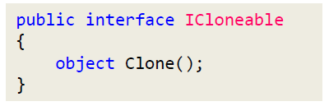
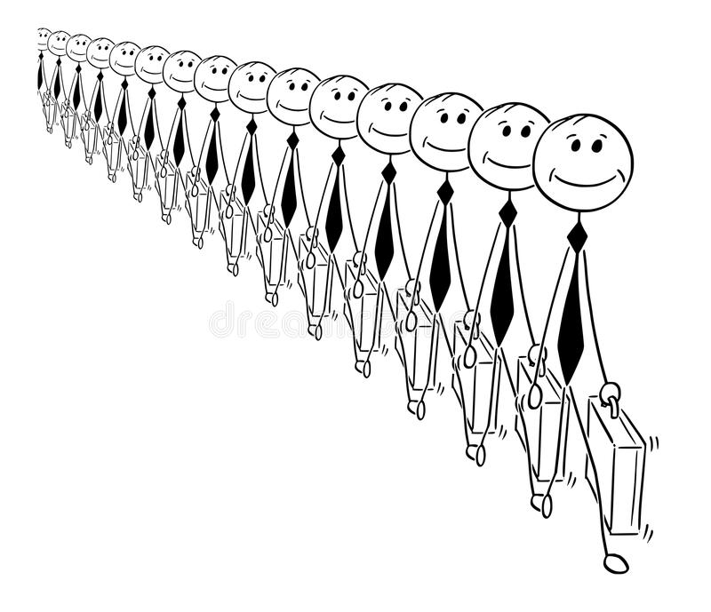
Інтерфейс ICloneable
Інтерфейс ICloneable підтримує копіювання, при якому створюється новий екземпляр класу з тим же значенням, що і у існуючого примірника
Реалізувавши інтерфейс ICloneable, можна створити всі умови для копіювання об'єкта. Інтерфейс ICloneable містить один член, Clone, призначений для підтримки копіювання крім виконуваного за допомогою методу MemberwiseClone.

Slide 5



Оператори / Operators
Оператор - це елемент програми, який застосовується до одного або кількох операндів.
Оператори, які отримують на вхід один операнд, наприклад оператор інкремента (++) або new, називаються унарними операторами.
Оператори, які отримують на вхід два операнда, наприклад, арифметичні оператори (+, -, *, /) називаються бінарними

Slide 6
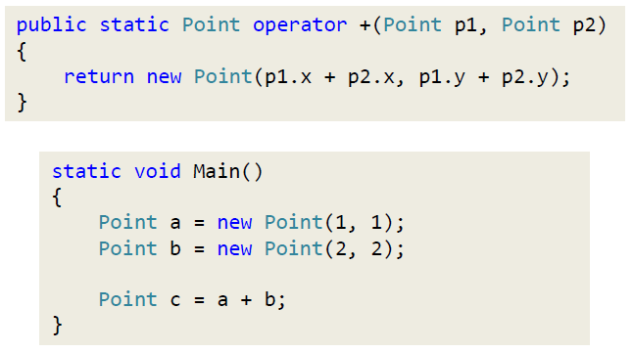


Перевантаження операторів
У C # класи можуть перевантажувати оператори шляхом визначення статичних методів за допомогою ключового слова operator.
Використовувати ключове слово operator, можна тільки разом з ключовим словом static.

Slide 7



Правила перевантажень
Оператори порівняння можна перевантажувати, але тільки парами: якщо перевантажений
оператор ==, то ! = також повинен бути перевантажений.
Зворотний принцип також дійсний і діє для операторів < і >, а також для <= і > =.
Для перевантаження оператора в призначеному для користувача класі потрібно створити метод в класі з правильною сигнатурою.
Метод потрібно назвати "operator X", де X - ім'я або символ перевантаженого оператора.
Унарні оператори мають один параметр, а бінарні - два.
У всіх випадках один параметр повинен бути такого ж типу, як і клас або структура, який оголосив оператор.

Slide 8
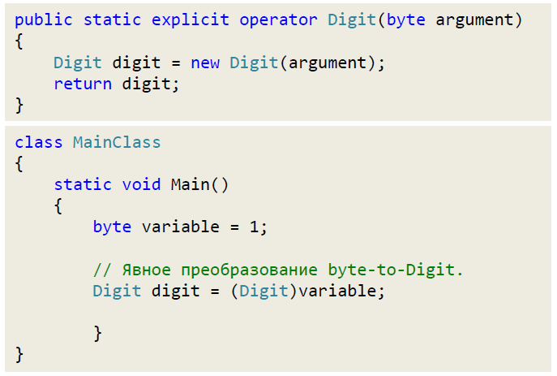
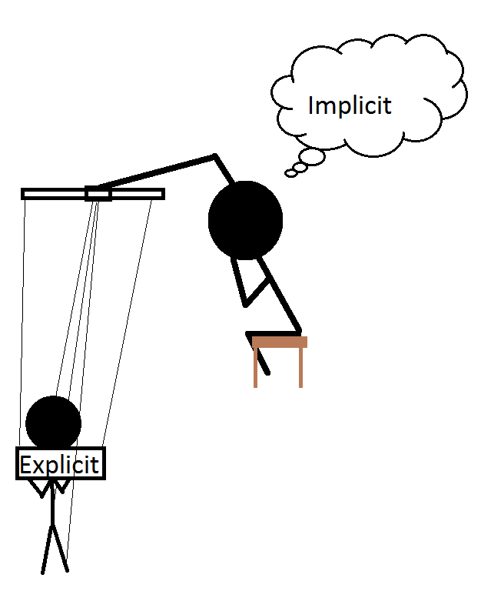
Оператор явного перетворення типу
Ключове слово explicit служить для створення оператора явного перетворення типу.

Slide 9
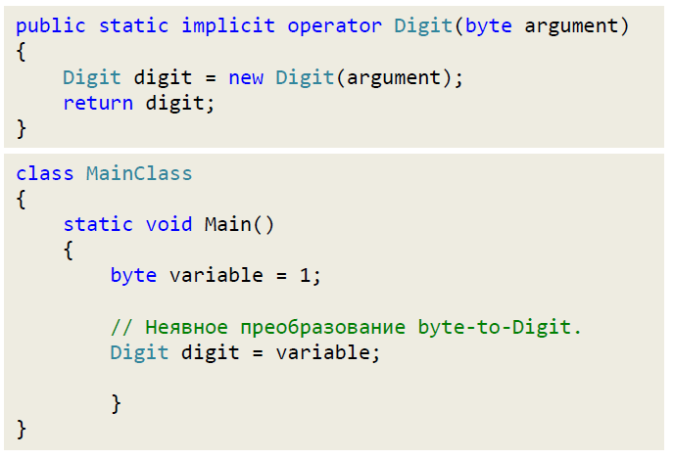
Оператор неявного перетворення типу.
Ключове слово implicit служить для створення оператора неявного перетворення типу.

Slide 10

Приклади / Examples

